Slide 1

Análise da Organização: Recursos, capacidades e competências

Slide 2
Tópicos:
Versão Básica dos Recursos
VRIO Framework
Aplicação da VRIO Framework
Imitação e Dinâmica Competitiva

Slide 3
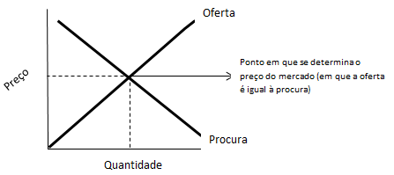
Versão Básica dos Recursos (VBR)
Conclusão:
1 – O preço sobe podem entrar mais fazendeiros no mercado de produção de trigo
2 – Fazendeiros com terras mais férteis (à partida detém de maior vantagem competitiva)
3 – Preços mais baixos podem forçar “players“ a sair do mercado
4 – A falta de fertilidade pode ser combatida com fertilizantes baratos, que podem levar a menores lucros
5 – A terra (vertente inelástica da oferta), fertilizante (vertente elástica da oferta)

Slide 4
VRIO Framework
Quatro questões que devem ser colocadas sobre um recurso ou capacidade para determinar seu potencial competitivo:
• A questão do Valor – o recurso permite à empresa explorar uma oportunidade / neutralizar uma ameaça?
• A questão da Raridade - o recurso é atualmente controlado por um pequeno número de empresas concorrentes?
• A questão da Imitação (Imitability) – as empresas que não possuem o recurso enfrentam uma desvantagem de custo na sua obtenção?
• A questão da Organização - as políticas e procedimentos da empresa estão organizados para a exploração dos seus recursos valiosos, raros e caros de imitar?

Slide 5


VRIO Framework
Valor
• Examinar o impacto de usar recursos e capacidades nas receitas e custos da empresa
• Em geral, empresas que usam os seus recursos e competências para explorar oportunidades ou neutralizar ameaças vêm as suas receitas aumentar ou os seus custos diminuir (ou ambos)
Recursos físicos, individuais e organizacionais

Slide 6


VRIO Framework
Raridade
• Quantas empresas concorrentes já possuem recursos e capacidades valiosos?
• Quais os recursos que não são controlados pelos concorrentes?

Slide 7

VRIO Framework
Imitabilidade
NBC
Recursos organizacionais valiosos e raros só podem ser fontes de vantagem competitiva sustentável se as empresas que não os possuem enfrentarem desvantagens de custo para os obter
Paridade Competitiva
Recursos imperfeitamente imitáveis
Imitabilidade por duplicação e substituição

Slide 8
VRIO Framework
Quais as razões pelas quais certas empresas não devem recorrer à imitabilidade?
• 1 Condições Históricas
Efeito de Status
Custo
Dependência de Caminho
• 2 Ambiguidade Causal
Capacidades Invisíveis
Redes Complexas de Relacionamentos
• 3 Complexidade Social
• 4 Patentes

Slide 9
VRIO Framework
Criar, Sustentar e Apropriar Vantagens Competitivas
• 1 Habilidade para Criar Potencial competitivo
Escassos
Relevantes
• 2 Formas de Sustentar VC
Durabilidade
Transferibilidade
Replicabilidade
• 3 Formas de Apropriar VC
Direitos de Posse
Poder de negociação
Internalização

Slide 10

VRIO Framework
Organização
O potencial de vantagem competitiva da empresa depende de recursos e competências valiosos, raros e difíceis de imitar
No entanto, para realizar o seu potencial, a empresa deve estar organizada para explorar estes recursos e capacidades

Slide 11
VRIO Framework
Um recuso ou uma capacidade é?
Valioso?
Raro?
Cauteloso de Imitar?
Explorado pela Organização?
Implicações Competitivas?
Não
-
-
Não
Sim
Não
-
Se vier a ser explorado
Sim
Sim
Não
Se vier a ser explorado
Sim
Sim
Sim
Sim

Slide 12

Aplicação da VRIO Framework
Aplicando o Modelo VRIO à
Southwest Airlines
Escolha de um único tipo de aeronave
Operar apenas em pequenos aeroportos
Comprometimento e lealdade dos empregados

Slide 13
Aplicação da VRIO Framework
Southwest Airlines
Escolha de um único tipo de aeronave
Operar apenas em pequenos aeroportos
Vantagem Valiosa?
Escolhas raras ?
Recursos cautelosos de imitar?
Advém de condição histórica?
São dependentes de caminho?
Ambiguidade causal?
Complexidade social?

Slide 14
Aplicação da VRIO Framework
Southwest Airlines
c) Comprometimento e lealdade dos empregados
Vantagem Valiosa?
Escolhas raras ?
Recursos cautelosos de imitar?
Advém de condição histórica?
São dependentes de caminho?
Ambiguidade causal?
Complexidade social?

Slide 15
Aplicação da VRIO Framework
Pizzaria Almadense
Um antigo colega telefona a pedir emprestado 10 mil euros para abrir uma pizzaria em Almada. Sabe que é um mercado com alto nível de rivalidade, que o custo de entrada é baixo e que tem inúmeros produtos substitutos. Ainda assim acredita que terá algumas vantagens competitivas: variedade de cervejas importadas e serviço de entregas noturno. Emprestava o seu dinheiro?
Vantagem Valiosa?
Escolhas raras ?
Recursos cautelosos de imitar?
Advém de condição histórica?
São dependentes de caminho?
Ambiguidade causal?
Complexidade social?

Slide 16



Imitação e Dinâmica Competitiva
Dinâmica Competitiva
Produtos e Serviços
Processos
Capacidades
Recursos
Ativos
Competência
e Imitação
Não responder
Mudar de tática
Mudar de Estratégia

Slide 17
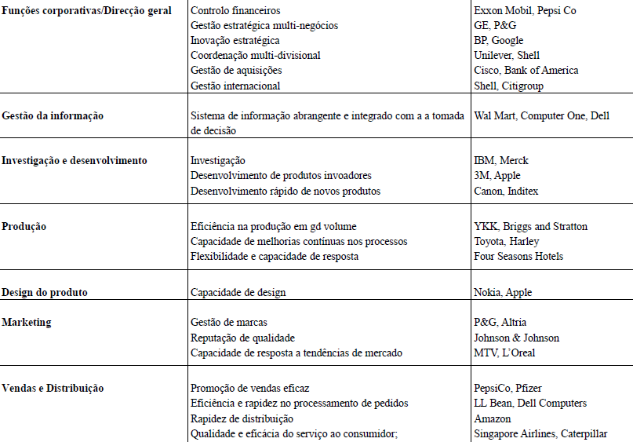
Capacidades / Vantagem Competitiva
Processos
Recursos
Ativos
Competência

